Slide 1
Постмодерн и постправо

Slide 2
На стыке наук наиболее вероятна постановка и решение новых проблем О необходимости междисциплинарности в исследованиях
Парадигма — определённый набор концепций или шаблонов мышления, включая теории, методы исследования, постулаты и стандарты, в соответствии с которыми осуществляются последующие построения, обобщения и эксперименты в области.

Slide 3
Никакое знание не является самодостаточным, а должно быть выводимо из существующей картины мира, должно соответствовать «парадигме» (Т. Кун)
Книга Томаса Куна «Структура научных революций» является одной из самых цитируемых научных книг за всю историю науки.

Slide 4
Проблемы постмодерна
Под имплицитными теориями мы будем понимать совокупность имплицитных концепций, структурной единицей которых являются обыденные представления, как субъективные обыденные знания, идеи, образы и объяснения каких-либо явлений. По своей структуре имплицитные теории близки к научным, с их эмпирической и теоретической базами, логикой научного вывода и совокупностью исходящих утверждений. В основе имплицитных построений лежат факты, взятые наивным исследователем из собственного опыта.
Содержание имплицитных теорий включает знания о самом человеке и о других людях. В связи с тем, что имплицитные концепции формируются под воздействием социальных, исторических, культурных, идеологических условий жизни индивида, можно говорить о том, что такие имплицитные концепции являются инвариантными — люди, выросшие в одной культуре и в одной и тоже время будут иметь схожие имплицитные концепции о каком-либо феномене или явлении. Однако в сознании конкретного индивида имплицитные представления отражаются, преломляясь через индивидуальный опыт, жизненный путь, внутреннюю картину миру, ценности и цели, что наделяет такие имплицитные концепции индивидуальной вариативностью.
Кем и почему запущены механизмы переоценки ценностей, ломки стереотипов, смены ролевого поведения, отказа от имплицитных представлений?

Slide 5
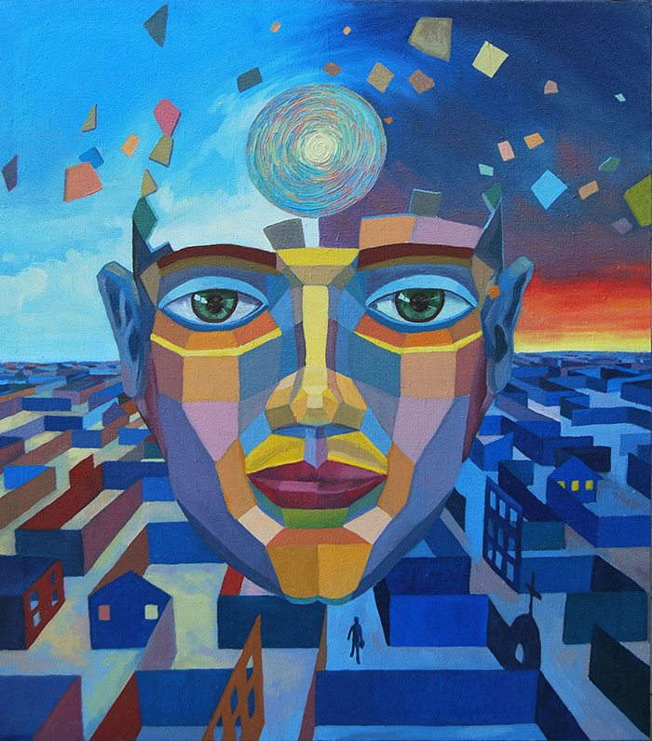
Имплицитные теории
Особенную популярность данная тема приобрела в середине 70-ых годов 20 века, когда авторы начали выделять отдельные имплицитные теории Широкое распространение получило изучение имплицитных теорий личности, которые подразумевают под собой житейские, обыденные представления о структуре личности, своей или другого человека. Предметом изучения становились социальные имплицитные концепции как убеждения, формирующиеся в массовом сознании, т. е. представления целой группы, а не только одного человека, имплицитные концепции семьи, а также имплицитные теории эмоций, которые являются важной сферой исследований в психологии.
Кризис идентичности,
обострение маргинальных настроений

Slide 6
Проблемы постмодерна
В рамках привычного формата постмодерн на вопрос о социально-психологических причинах кризиса права отвечает тотальной разочарованностью в идеях и идеалах модерна, в прежних политико-правовых институтах и укладах.
Для обоснования использованы концепции Ж. Бодрияйра, Ф. Джеймисона и авторитет Р. Декарта.
Симулякр, «осмысленный кризис», «мыслимый кризис»

Slide 7
Симулякр
В симуляционной среде происходит отмена принципа объективности, а жизнь индивида проходит под руководством знака.
Постклассики намерено оставили за скобками трансцендентность самосознания Р. Декарта. Между тем его основу составляет человеческий разум, или здравый смысл, который есть у всех людей и обеспечивает их единство, что отвергается постмоденистами, выступающими против всякого идеализма и универсализма.
Здравый смысл – способность правильно оценивать и отличать истинное от ложного.
Важно отличать «осмысленный кризис» от «мысленного кризиса».
Доступная человеку социальная действительность описывается в категориях ирреального и становится для него новым бытием

Slide 8
«Осмысленный кризис»
Основания для данной характеристики – массовые суждения специалистов о наступлении времени тотальной неопределенности. Их возникновение обусловлено не только резким ростом технологических возможностей человечества, сколько психологической реакцией на появление новых потенциалов.
Человек в начале XXI века находится в состоянии испытания новых возможностей и конечного выбора. Он то пробует и принимает, то испытывает и отвергает «генно-модифицированные блага» цивилизации.
Многие государства в том числе и Российская Федерация находятся в недоумении от появления в гражданском обороте неких цифровых объектов, например, криптовалюты.
Происходит осознание полезных и вредных свойств Интернета.
Подчеркивается важность психологического момента на текущем этапе развития.
Сознание человека стремится «без купюр» отобразить состояние окружающей реальности и найти в нем признаки кризиса

Slide 9
«Мыслимый кризис»
Они совершили процесс осмысления происходящего и стали проектировать постправо, основанное на принципах релятивизма, плюрализма, контекстуализма и конструктивизма.
Главная задача права забота о индивидуализированном, а не социальном.
Главный тренд состоит в переосмысливании средств восприятия и оценки реальности, где ключевым критерием выступает симулякр. Под его руководством новое фактически не отыскивается. С его помощью либо предлагается обновленное, либо переиначивается старое.
Через процесс перманентного переосмысления, к которому он целенаправленно подстегивает, достигается дестабилизация сознания и знания, его субъектов и институтов, моделей и приемов.
Доказательством может служить современная юридическая литература.
Ж.-Ф. Лиотар утверждал, что постсовременное знание призвано производить не знание, а оттачивать чувствительность к различиям и усиливать способность выносить взаимосоразмерность, он фактически признал наличие у постмодерна меркантильной цели – оставить «общество потребления» в состоянии «общества потребления» (Лиотар Ж.-Ф. Состояние постмодерна. М., 1998. С. 12).
Представителей данного подхода не беспокоит неопределенность. Они убеждены, что ухватили суть времени, дали ему название «постмодерн».

Slide 10
Проблемы современности как причины кризисов
Изменение климата
Нехватка воды
Длинные зимы
Цифровизация
Влияние промышленности

Slide 11
Решения ???
Чистая вода
Вечнозеленые растения, сохранение среды обитания
Здоровые овощи, органические продукты
Концепция устойчивого развития ???
Экологические стандарты ???
Здоровый образ жизни ???

Slide 12
Проблемы цифровизации и право
Ссылки на веб-сайты
https://journals.mosgu.ru/trudy/search?subject=информационные%20технологии
Мгновенный обмен данными
ChatGPT - xат-бот с искусственным интеллектом, разработанный компанией OpenAI и способный работать в диалоговом режиме, поддерживающий запросы на естественных языках.
Сетевой API
API-интерфейсы Elsevier Scopus
Он охватывает 78 миллионов единиц хранения, включая записи из журналов, книг и книжных серий, материалы конференций и отраслевые публикации в 16 миллионах профилей авторов и 70 000 профилей учреждений. Все это вместе помогает вам проводить исследования и быть в курсе текущих публикаций, находить соавторов, анализировать журналы для публикации и отслеживать глобальные тенденции

Slide 13
Цифровой продукт
Подчеркните главное преимущество
Другие преимущества:
???

Slide 14
Разочарованность постправа
Конечная цель постмодернистов просматривается в их желании оставить социум в состоянии разочарованности. Не избавить от него, а примирить с ним. Что на деле означает не освободить человечество от узды порожденного модерном «общества потребления», а сохранить его и привить к нему терпимость.
Динамика ложного роста и фальшивого изобилия.
См. Ж. Бодрийяр Общество потребления. Его мифы и структуры. М,, 2006.

Slide 15
Дух безвременья как цель постмодерна
Постмодернисты выступают против какого-либо фундаментализма и отрицают общности. Им не нужно целое, деконструкция их основной метод. Всякое движение к целому, по их мнению, – движение к тоталитаризму.
У автора статьи в качестве выхода из ситуации дается анализ войны.
Ссылка на Ф.М. Достоевского: «Война не всегда бич, иногда она спасение».

Slide 16
Преодоление кризисной ситуации
Послание Президента Российской Федерации В.В. Путина Федеральному Собранию
29 февраля 2024 года //
http://www.kremlin.ru/events/president/transcripts/messages/73585

Slide 17
Спасибо за внимание!
СМ. статью С.А. Бочкарева «Постправо и его социально-психологический портрет» // Государство и право. 2022. № 5. С. 20-32.

